Slide 1
統計力学 (C)
講義資料
http://conf.msl.titech.ac.jp/Lecture/StatisticsC/index.html
元素戦略MDX研究センター 神谷利夫
フロンティア材料研究所 伊澤誠一郎

Slide 2
講義予定 MAT.C203 火・金 15:25~17:05
授業期間 10月3日(木)～11月21日(木), 11月23日(土),11月25日(月)～11月27日(水)
10月17日(木) 月曜の授業を行う 10月23日(水) 入学式のため授業休み 11月2日(土)～5日(火) 大学祭(準備・片付け含む)のため授業休み
11月23日(土)（祝日) 土曜の授業を行う 11月22日(金),11月28日(木)～12月5日(木) 期末試験・補講 ※11月29日(金),12月5日(木)は週１回科目の予備日
第01回 10/4 熱力学の復習 (神谷)
第02回 10/8 気体分子運動論 Maxwell分布 (神谷)
第03回 10/11 Maxwell分布、古典統計力学の基礎 I (位相空間) (神谷)
第04回 10/15 古典統計力学の基礎 II
(微視的状態の数、エルゴード仮説、Boltzmann分布) (神谷)
第05回 10/18 (Zoom予定)正準理論、量子統計力学における等確率の原理 (神谷)
第06回 10/22 大正準理論、量子統計力学の基礎 (神谷)
第07回 10/25 量子統計力学の基礎、古典統計力学の応用と問題 (神谷)
第08回 10/29 統計分布の復習 (伊澤)
第09回 11/1 固体の比熱 (伊澤)
授業休み 11/5 (大学祭片付け)
第10回 11/8 理想Bose気体、光子と熱輻射 (伊澤)
第11回 11/12 理想Fermi期待、金属中の電子 (伊澤)
第12回 11/15 半導体中の電子、Fermi準位、ドーピング (伊澤)
第13回 11/19 相転移 (伊澤)
第14回 11/26 復習（統計力学全般） (神谷)
第15回 12/3 試験

Slide 3
課題 2023/10/3
課題： Legendre変換と自由エネルギーの
関係について述べよ
数行程度の説明でよい

Slide 4
熱力学の独立変数
変数: p, V, T, n_{i} の４種類 (E, Bなどはここでは考慮しない)
束縛条件: f (p, V, T, n_{i}) = 0
物質ごとに決まっている状態方程式
＝＞独立変数は３種類
以下、n_{i} は変化しない場合を考える
・ 独立変数は (p, V, T) のうち ２つ
残りの１つは他の２変数の関数
・ どの変数の組を選べばよいか？
＊ 問題を解くのに便利な組を選ぶことができる

Slide 5
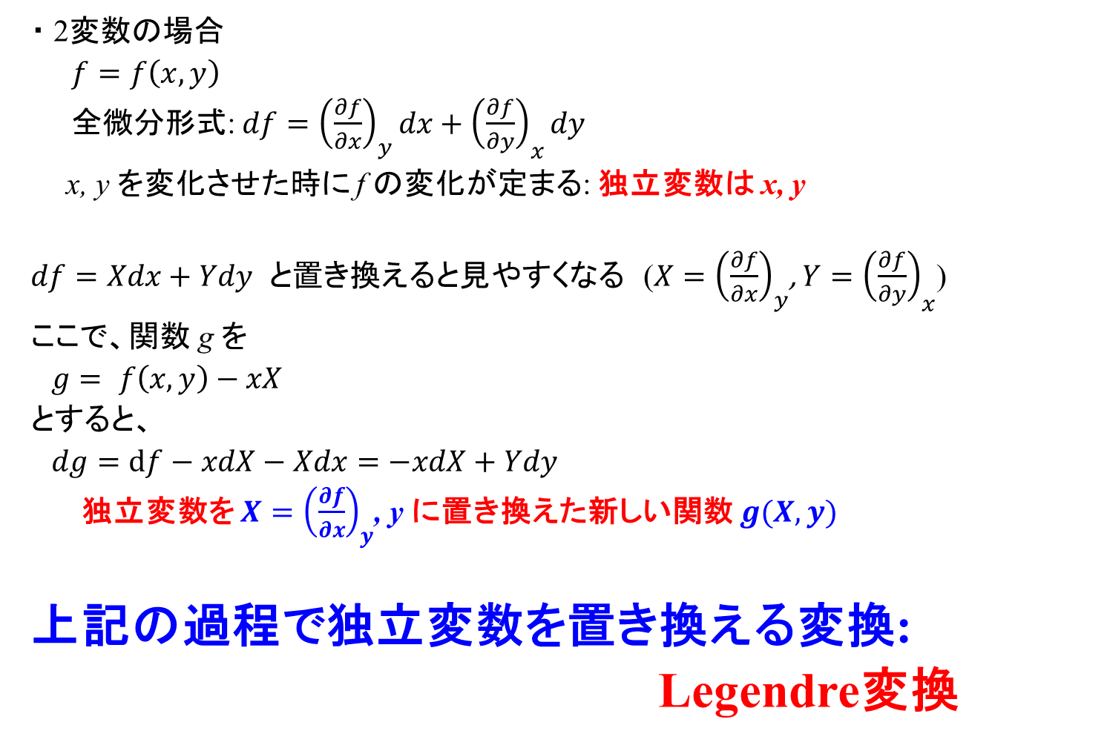
独立変数と関数
・ 2変数の場合
$f=f\left(x,y\right)$
全微分形式: $df={\left(\frac{∂f}{∂x}\right)}_{y}dx+{\left(\frac{∂f}{∂y}\right)}_{x}dy$
x, y を変化させた時に f の変化が定まる: 独立変数は x, y
$df=Xdx+Ydy$ と置き換えると見やすくなる (${X=\left(\frac{∂f}{∂x}\right)}_{y}$, $Y={\left(\frac{∂f}{∂y}\right)}_{x}$)
ここで、関数 g を
$g= f\left(x,y\right)−xX$
とすると、
$dg=df−xdX−Xdx=−xdX+Ydy$
独立変数を ${X=\left(\frac{∂f}{∂x}\right)}_{y}$, y に置き換えた新しい関数 $g(X,y)$
上記の過程で独立変数を置き換える変換:
Legendre変換

Slide 6
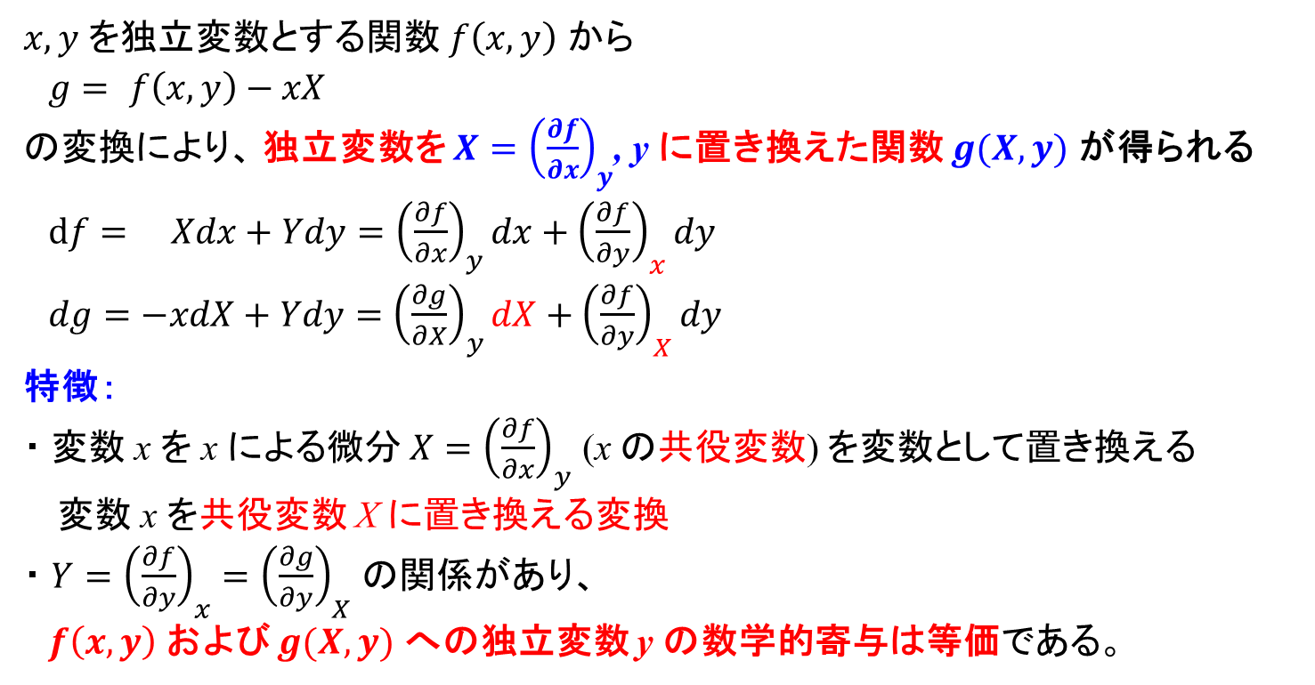
Legendre変換の特性
$x,y$ を独立変数とする関数 $f\left(x,y\right)$ から
$g= f\left(x,y\right)−xX$
の変換により、 独立変数を ${X=\left(\frac{∂f}{∂x}\right)}_{y}$, y に置き換えた関数 $g(X,y)$ が得られる
$df= Xdx+Ydy={\left(\frac{∂f}{∂x}\right)}_{y}dx+{\left(\frac{∂f}{∂y}\right)}_{x}dy$
$dg=−xdX+Ydy={\left(\frac{∂g}{∂X}\right)}_{y}dX+{\left(\frac{∂f}{∂y}\right)}_{X}dy$
特徴：
・ 変数 x を x による微分 ${X=\left(\frac{∂f}{∂x}\right)}_{y}$ (x の共役変数) を変数として置き換える
変数 x を共役変数 X に置き換える変換
・ $Y={\left(\frac{∂f}{∂y}\right)}_{x}={\left(\frac{∂g}{∂y}\right)}_{X}$ の関係があり、
$f\left(x,y\right)$および $g(X,y)$ への独立変数 y の数学的寄与は等価である。
問題を解くのに便利な独立変数をもつ関数を選べる

Slide 7
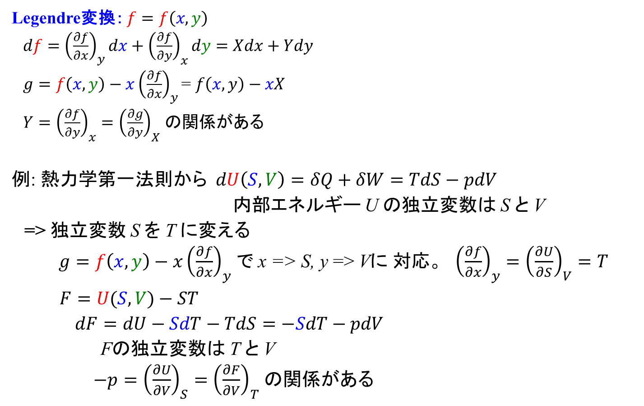
Legendre変換の例: U => F
Legendre変換： $f=f\left(x,y\right)$
$df={\left(\frac{∂f}{∂x}\right)}_{y}dx+{\left(\frac{∂f}{∂y}\right)}_{x}dy=Xdx+Ydy$
$g=f\left(x,y\right)−x{\left(\frac{∂f}{∂x}\right)}_{y}\text{= }f\left(x,y\right)−xX$
$Y={\left(\frac{∂f}{∂y}\right)}_{x}={\left(\frac{∂g}{∂y}\right)}_{X}$ の関係がある
例: 熱力学第一法則から $dU\left(S,V\right)=δQ+δW=TdS−pdV$
内部エネルギー U の独立変数は S と V
=> 独立変数 S を T に変える
$g=f\left(x,y\right)−x{\left(\frac{∂f}{∂x}\right)}_{y}$ で x => S, y => Vに 対応。 ${\left(\frac{∂f}{∂x}\right)}_{y}={\left(\frac{∂U}{∂S}\right)}_{V}=T$
$F=U(S,V)−ST$
$dF=dU−SdT−TdS=−SdT−pdV$
Fの独立変数は T と V
$−p={\left(\frac{∂U}{∂V}\right)}_{S}={\left(\frac{∂F}{∂V}\right)}_{T}$ の関係がある

Slide 8
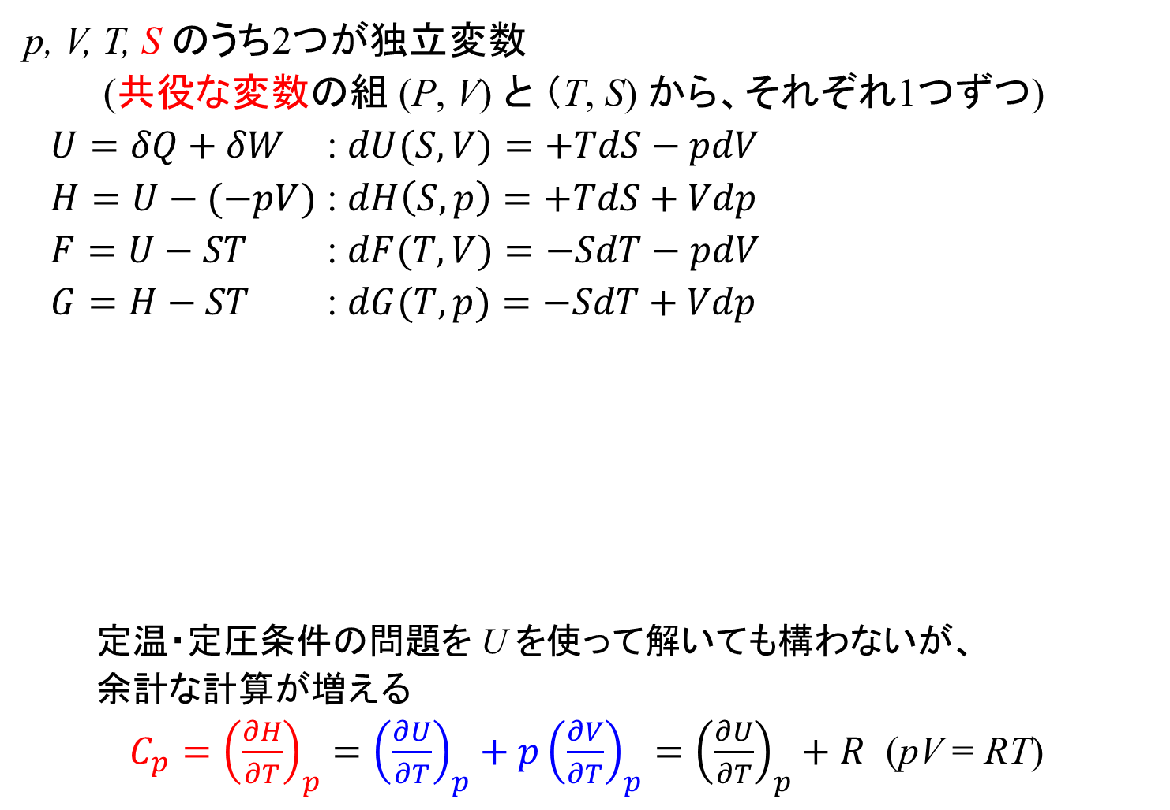
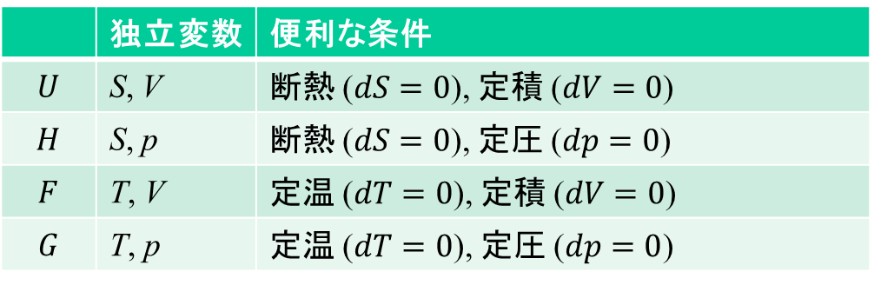
熱力学関数のLegendre変換
p, V, T, S のうち2つが独立変数
(共役な変数の組 (P, V) と （T, S) から、それぞれ1つずつ)
$U=δQ+δW$ : $dU(S,V)=+TdS−pdV$
$H=U−(−pV)$ : $dH\left(S,p\right)=+TdS+Vdp$
$F=U−ST$ : $dF(T,V)=−SdT−pdV$
$G=H−ST$ : $dG(T,p)=−SdT+Vdp$
定温・定圧条件の問題を U を使って解いても構わないが、
余計な計算が増える
$C_{p}={\left(\frac{∂H}{∂T}\right)}_{p}={\left(\frac{∂U}{∂T}\right)}_{p}+p{\left(\frac{∂V}{∂T}\right)}_{p}={\left(\frac{∂U}{∂T}\right)}_{p}+R$ (pV = RT)
 | 独立変数 | 便利な条件
$$U$$ | S, V | 断熱 ($dS=0$), 定積 ($dV=0$)
$$H$$ | S, p | 断熱 ($dS=0$), 定圧 ($dp=0$)
$$F$$ | T, V | 定温 ($dT=0$), 定積 ($dV=0$)
$$G$$ | T, p | 定温 ($dT=0$), 定圧 ($dp=0$)

Slide 9
質問 2023/10/3
Q: 現実世界では、限りなく可逆過程に近い減少は起こりうるのか
A: 振り子
スターリングエンジン (カルノーサイクルに最も近い)
など、エネルギー散逸がない現象は可逆過程である場合がある
ただし、厳密に可逆過程だと、
観測すら許されない・仕事を取り出すこともできない
第１種永久機関
外部からエネルギーを与えることなくエネルギーを取り出せる機関
熱力学第一法則を破る
第２種永久機関
外部からエネルギーを与えることも外部にエネルギーを与えることもなく
動く機関
熱力学第一法則は破らない
エントロピーが増える過程があれば、第二法則により実現不可
現在まで、第２種永久機関と認められたものはない

Slide 10
質問 2023/10/3
Q: 表記ゆれ (ヘルムホルツエネルギーのF, や、dqやδqなど) を
テストではどのように扱うか
A: 定義して使ってください
Q: 「講義中に行う演習および期末試験の評価の割合は？
A: 演習＝＞レポートに修正。評価の詳細は未公表
Q: 熱力学第二法則によって、過去に行けないことがわかると
いっていたが、そのほかに熱力学第二法則からわかる
面白い事象はありますか？
Q: 未来に行けることはありますか？

Slide 11
課題 2023/10/6
課題１： 統計分布関数はなぜエネルギーに関して
指数関数の形になっているのか、
数行以内で説明せよ
課題２： 質問があれば書いてください
提出方法： T2SCHOLAR
ファイルは、一般的に読める形式であればよい。
(JPEGなどの画像ファイルも可)
提出期限: 10月8日(日) 23:59:59

Slide 12
統計力学
微視理論から多粒子のマクロ状態を統計的に説明する
1. 自由エネルギー U, H, F, G を微視理論で表現する
物性を計算できる
2. 自由エネルギー U, H, F, G を巨視変数 T, P, V, S で表現する
熱力学と対応させられる
問題と解決方法
全ての粒子に関する運動方程式を解く
N_{A} ~ 10²³ 個の粒子の方程式を正確に解くことはできない
個々の粒子の運動を理解することはあきらめ、
統計的に取り扱う

Slide 13
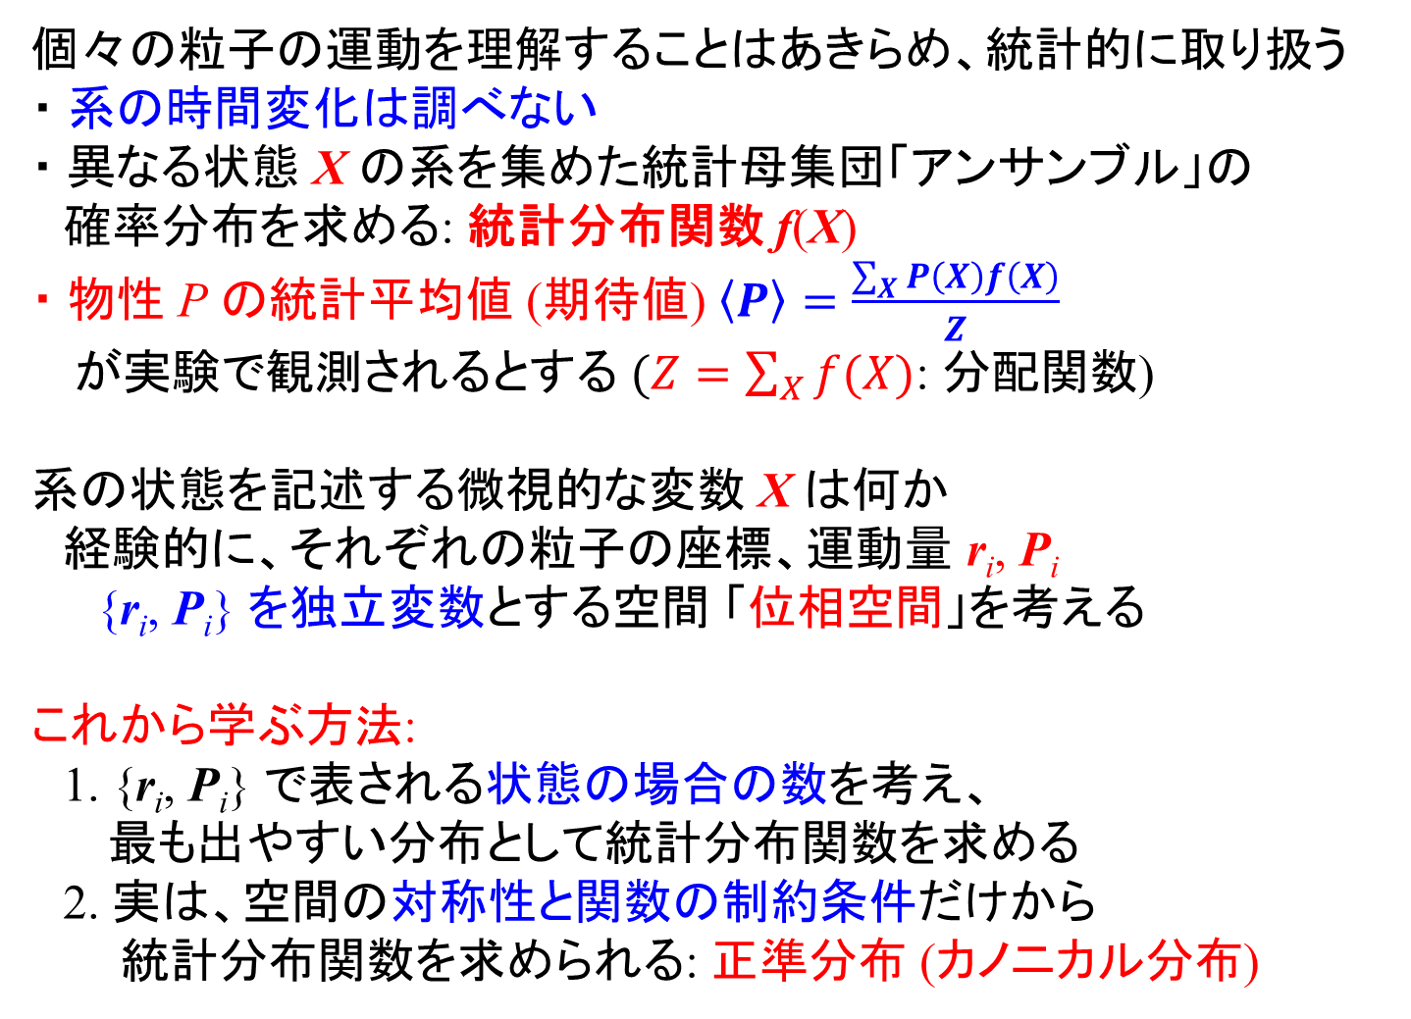
統計力学
個々の粒子の運動を理解することはあきらめ、統計的に取り扱う
・ 系の時間変化は調べない
・ 異なる状態 X の系を集めた統計母集団「アンサンブル」の
確率分布を求める: 統計分布関数 f(X)
・ 物性 P の統計平均値 (期待値) $\left\langle P\right\rangle =\frac{\sum_{X}{P\left(X\right)f\left(X\right)}}{Z}$
が実験で観測されるとする ($Z=\sum_{X}{f(X)}$: 分配関数)
系の状態を記述する微視的な変数 X は何か
経験的に、それぞれの粒子の座標、運動量 r_{i}, P_{i}
{r_{i}, P_{i}} を独立変数とする空間 「位相空間」を考える
これから学ぶ方法:
1. {r_{i}, P_{i}} で表される状態の場合の数を考え、
最も出やすい分布として統計分布関数を求める
2. 実は、空間の対称性と関数の制約条件だけから
統計分布関数を求められる: 正準分布 (カノニカル分布)

Slide 14
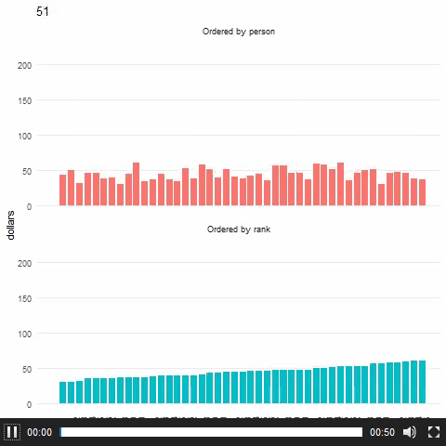
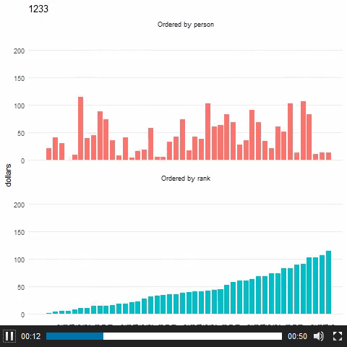
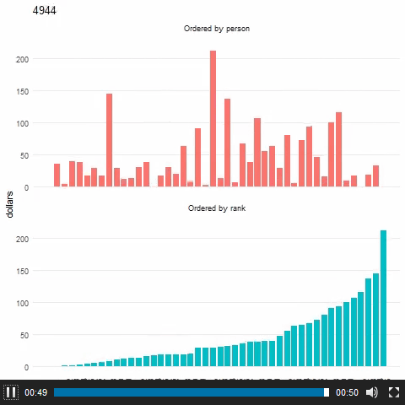
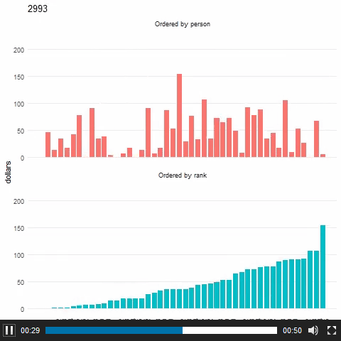
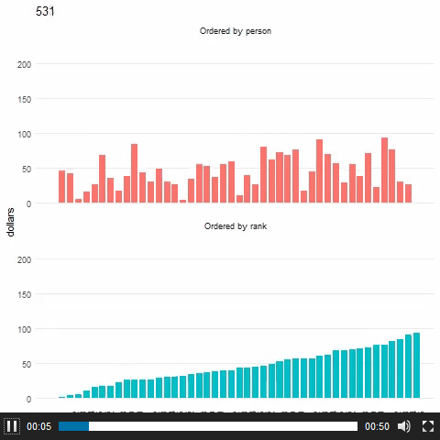
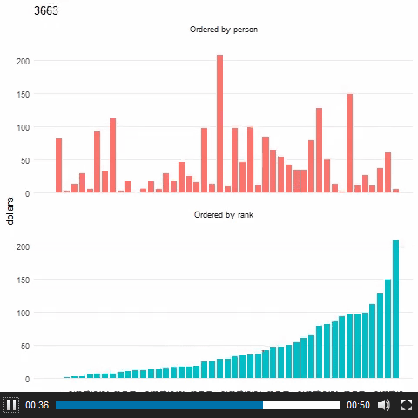
「100人を部屋に集めてお金をランダムな相手に
渡し続ける」とだんだんと貧富の差が生まれる
2017/9/11 Gigazine
http://gigazine.net/news/20170711-random-people-give-money-to-random-other-people/
100ドルを持った100人を1つの部屋に集めて、それぞれ無作為に選ばれた人に1ドルを渡したらどうなるか。
＝＞ お金を渡す機会が増えれば増えるほど偏り、つまりは貧富の差が生まれる。
$45を持った45人でスタートした例:
５１回
１２３３回
４９４４回

Slide 15
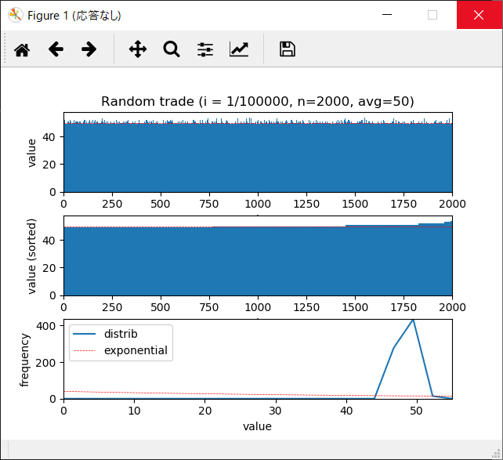
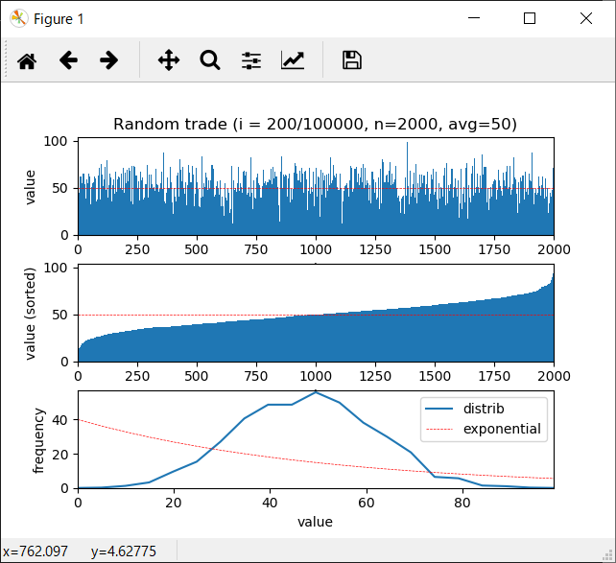
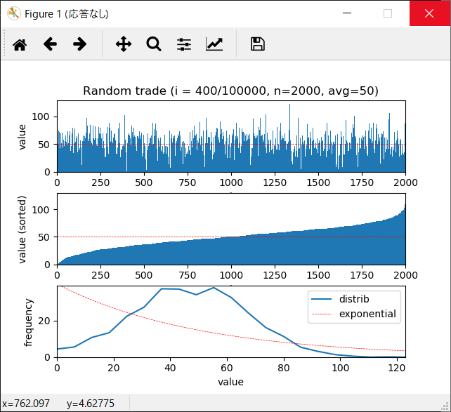
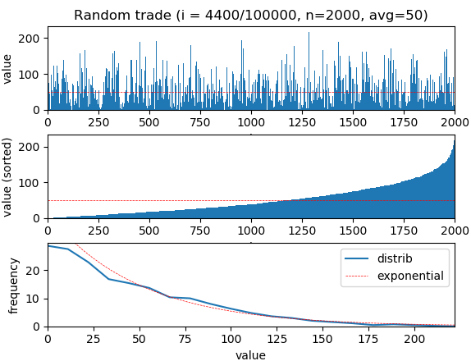
「100人を部屋に集めてお金をランダムな相手に
渡し続ける」とだんだんと貧富の差が生まれる
Pythonプログラム: randomtrade.py
http://conf.msl.titech.ac.jp/Lecture/StatisticsC/index.html
pythonのインストール (英語):
http://conf.msl.titech.ac.jp/Lecture/python/InstallPython/InstallPython.html
使い方: 引数無しで python randomtrade.py を実行すると、Usageを表示
python randomtrade.py npersons value(average) vtrade n(maxiteration) n(plotinterval) n(distribution func)
使用例: python randomtrade.py 200 50 1 10000 100 21
200人が、最初に50ドルずつもっていて、1ドルずつ交換を10000回行う。
100サイクルごとにグラフを更新。
分布関数の横軸は、value(average)の10倍の範囲を21分割する。
実行例: python randomtrade.py 2000 50 1 100000 100 21
上段: それぞれの保有金額
中段: 保有金額順に並べ替えた結果
下段: 青線 金額に関する分布関数。
赤線 総数がnpersons、
平均所有額 m が value(average)になる
指数関数分布曲線 f(m) = Aexp(-bm)
b = 1 / <m>
A = Nb
右図は、4400回の交換サイクル終了時の結果
Frequency / dollar

Slide 16
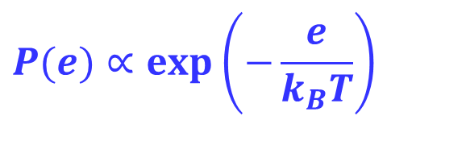

物質中の粒子も同じ: Boltzmann分布
$$P(\text{m})∝\exp\left(−\frac{\text{m}}{\left\langle \text{m}\right\rangle }\right)$$
${\left\langle \text{m}\right\rangle =M}_{tot}/N$
「N 人が全財産 M_{tot} を分け合います。
それぞれが出会うたびに小さな金額 Δm を交換していくと、
最後にはどのような財産分布になるでしょうか？」
「N 個の粒子が全エネルギー E_{tot} を分け合います。
電子が衝突するたびに小さなエネルギー Δe を交換していくと、
最後にはどのようなエネルギー分布になるでしょうか？」
温度 T は エネルギー平均 <e> と等価： <e> = k_{B}T
「温度 T において、エネルギー e を持つ電子はどれくらいの割合いるのだろうか？」
$$P(e)∝\exp\left(−\frac{e}{k_{B}T}\right)$$
エネルギー E を持つ比率
エネルギー E (電子ボルト)

Slide 17
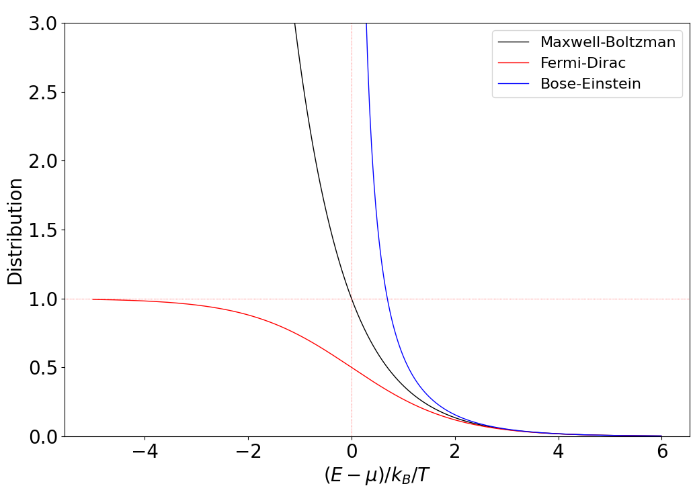
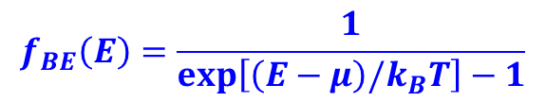
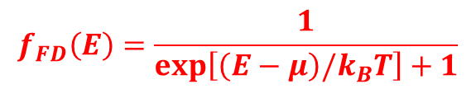
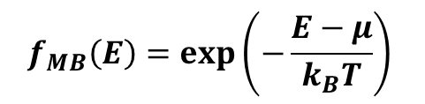
【重要】 統計分布関数: 前半で一番重要なこと
$$f_{MB}\left(E\right)=exp\left(−\frac{E−μ}{k_{B}T}\right)$$
$$f_{BE}\left(E\right)=\frac{1}{\exp\left[\left(E−μ\right)/k_{B}T\right]−1}$$
$$f_{FD}\left(E\right)=\frac{1}{\exp\left[\left(E−μ\right)/k_{B}T\right]+1}$$

Slide 18
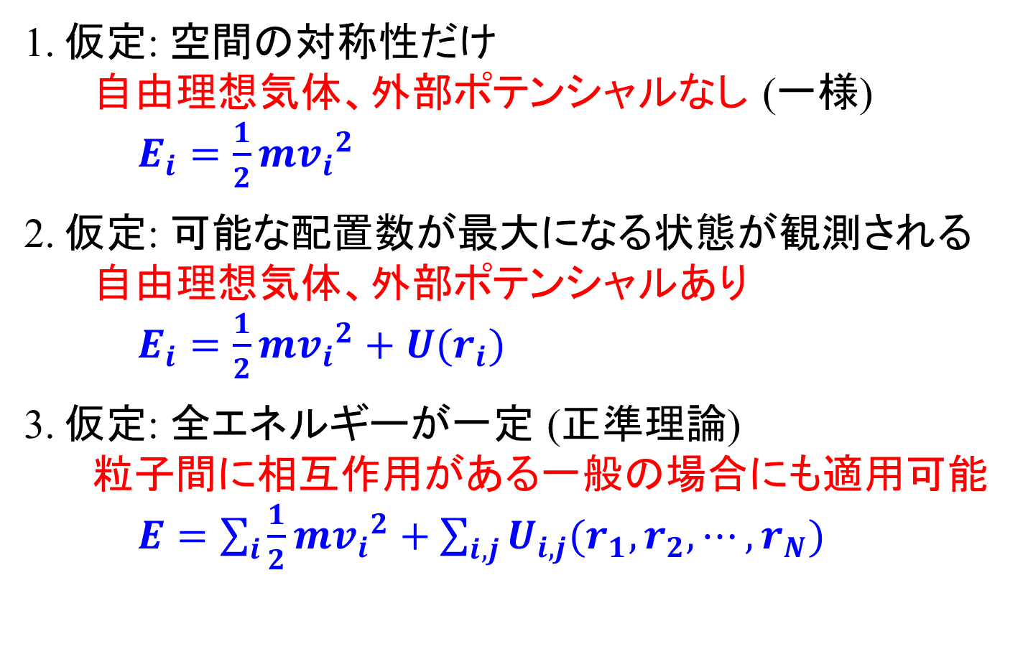
統計分布関数を異なる考え方で順次導出していく
仮定: 空間の対称性だけ
自由理想気体、外部ポテンシャルなし (一様)
$E_{i}=\frac{1}{2}m{v_{i}}^{2}$
仮定: 可能な配置数が最大になる状態が観測される
自由理想気体、外部ポテンシャルあり
$E_{i}=\frac{1}{2}m{v_{i}}^{2}+U(r_{i})$
仮定: 全エネルギーが一定 (正準理論)
粒子間に相互作用がある一般の場合にも適用可能
$E=\sum_{i}{\frac{1}{2}m{v_{i}}^{2}}+\sum_{i,j}{U_{i,j}(r_{1},r_{2},⋯,r_{N})}$

Slide 19
統計力学では具体的な運動方程式を解く必要はない
正準理論 (canonical)： canon
原則，標準，根本原理 + 正則 ＝ 正準？
個別の原理などに依存しない、
一般性の高い理論
例: Newtonの運動方程式を使うか、
特殊相対論の運動方程式を使うか、
量子力学を使うかに依存しない

Slide 20
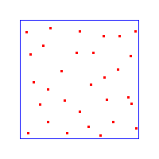




第2回 §3 気体分子運動論
理想気体の状態方程式を分子運動から説明
気体の速度分布
  マクスウェルの仮定
気体の圧力
マクスウェルの速度分布則
  ボルツマン定数
  速さの分布
各種の平均値
  ガンマ関数
  エネルギー等分配則
  熱速度
理想気体の内部エネルギー
  比熱比
位相空間における分布関数
ボルツマン方程式
熱力学
気体
($p, V, T$)
$$Q$$
$$W$$
$$U,S,F,G$$
状態方程式の理由・内部エネルギーの起源は考えない
分子運動論
http://www.ravco.jp/cat/view.php?cat_id=4825
分子の運動量・運動エネルギーと温度・圧力の関係

Slide 21
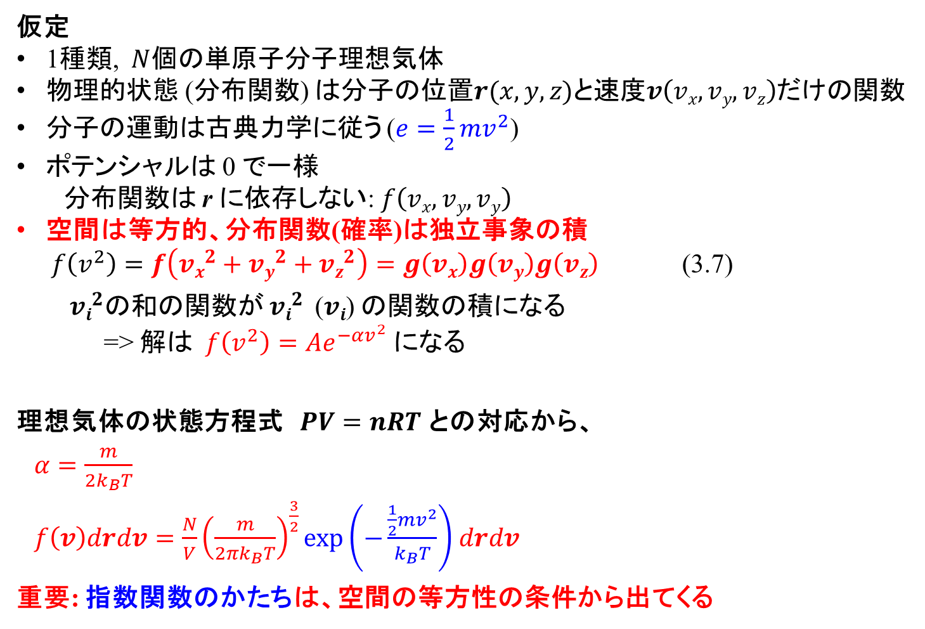
§3 Maxwellの速度分布: まとめ
P. 55
仮定
1種類, $N$個の単原子分子理想気体
物理的状態 (分布関数) は分子の位置$r(x, y, z)$と速度$v\left(vx, vy, vz\right)$だけの関数
分子の運動は古典力学に従う ($e=\frac{1}{2}mv^{2}$)
ポテンシャルは 0 で一様
分布関数は r に依存しない:$f\left(vx,vy,vy\right)$
空間は等方的、分布関数(確率)は独立事象の積
$f\left(v^{2}\right)=f\left({vx}^{2}+{vy}^{2}+{vz}^{2}\right)=g\left(vx\right)g\left(vy\right)g\left(vz\right)$ (3.7)
${vi}^{2}$の和の関数が ${vi}^{2}$ ($vi$) の関数の積になる
=> 解は $f\left(v^{2}\right)=Ae^{−αv^{2}}$ になる
理想気体の状態方程式 $PV=nRT$ との対応から、
$α=\frac{m}{2k_{B}T}$
$f\left(v\right)drdv=\frac{N}{V}{\left(\frac{m}{2πk_{B}T}\right)}^{\frac{3}{2}}exp\left(−\frac{\frac{1}{2}mv^{2}}{k_{B}T}\right)$ $drdv$
重要: 指数関数のかたちは、空間の等方性の条件から出てくる

Slide 22
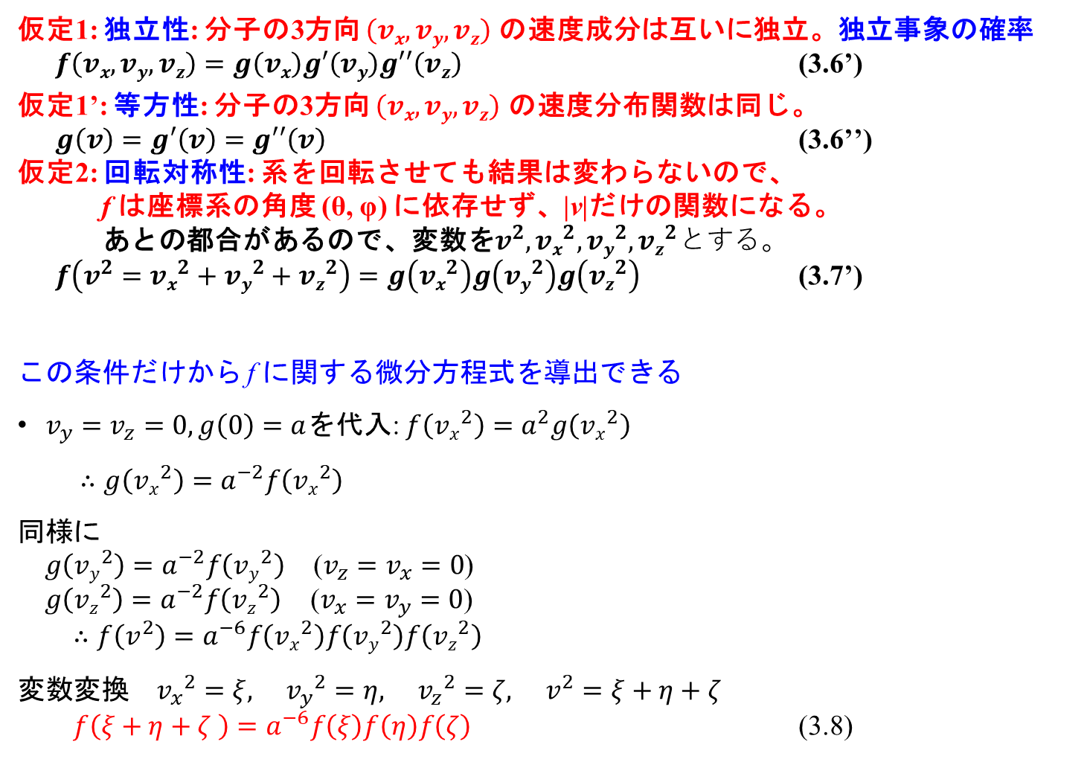
マクスウェルの仮定(1)
仮定1: 独立性: 分子の3方向 $\left(vx, vy, vz\right)$ の速度成分は互いに独立。独立事象の確率
$f\left(vx, vy, vz\right)=g\left(vx\right)g′\left(vy\right)g′′\left(vz\right)$ (3.6’)
仮定1’: 等方性: 分子の3方向 $\left(vx, vy, vz\right)$ の速度分布関数は同じ。
$g\left(v\right)=g′\left(v\right)=g′′\left(v\right)$ (3.6’’)
仮定2: 回転対称性: 系を回転させても結果は変わらないので、
f は座標系の角度 (θ, φ) に依存せず、|v|だけの関数になる。
あとの都合があるので、変数を$v^{2},{vx}^{2},{vy}^{2},{vz}^{2}とする。$
$f\left(v^{2}={vx}^{2}+{vy}^{2}+{vz}^{2}\right)=g\left({vx}^{2}\right)g\left({vy}^{2}\right)g\left({vz}^{2}\right)$ (3.7’)
この条件だけから f に関する微分方程式を導出できる
$v_{y}=v_{z}=0, g\left(0\right)=a$を代入: $f\left({vx}^{2}\right)=a^{2}g\left({vx}^{2}\right)$
$∴g\left({vx}^{2}\right)=a^{−2}f\left({vx}^{2}\right)$
同様に
$g\left({vy}^{2}\right)=a^{−2}f\left({vy}^{2}\right)$ ($v_{z}=v_{x}=0$)
$g\left({vz}^{2}\right)=a^{−2}f\left({vz}^{2}\right)$ ($v_{x}=v_{y}=0$)
$∴f\left(v^{2}\right)=a^{−6}f\left({vx}^{2}\right)f\left({vy}^{2}\right)f\left({vz}^{2}\right)$
変数変換 ${v_{x}}^{2}=ξ, {v_{y}}^{2}=η, {v_{z}}^{2}=ζ, v^{2}=ξ+η+ζ$
$f\left(ξ+η+ζ \right)=a^{−6}f\left(ξ\right)f\left(η\right)f\left(ζ\right)$ (3.8)

Slide 23
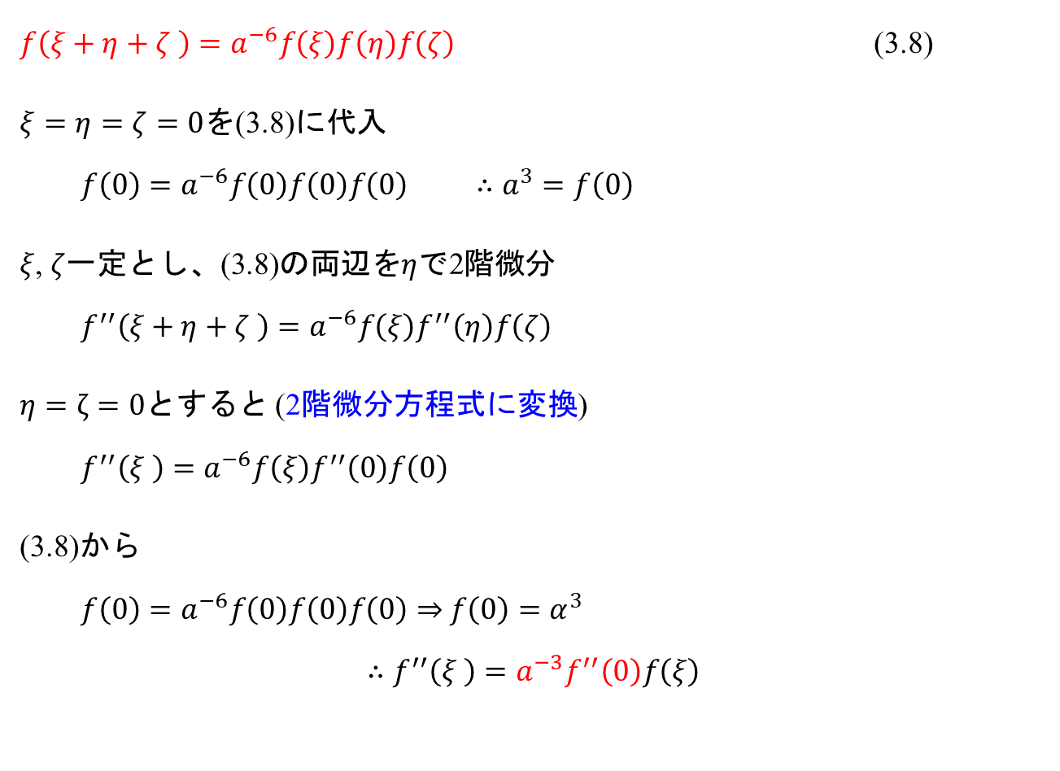
マクスウェルの仮定(2)
$f\left(ξ+η+ζ \right)=a^{−6}f\left(ξ\right)f\left(η\right)f\left(ζ\right)$ (3.8)
$ξ=η=ζ=0$を(3.8)に代入
$f\left(0\right)=a^{−6}f\left(0\right)f\left(0\right)f\left(0\right)$ $∴a^{3}=f\left(0\right)$
$ξ$, $ζ$一定とし、(3.8)の両辺を$η$で2階微分
$f^{′′}\left(ξ+η+ζ \right)=a^{−6}f\left(ξ\right)f^{′′}\left(η\right)f\left(ζ\right)$
$η=ζ=0$とすると (2階微分方程式に変換)
$f^{′′}\left(ξ \right)=a^{−6}f\left(ξ\right)f^{′′}\left(0\right)f\left(0\right)$
(3.8)から
$f\left(0\right)=a^{−6}f\left(0\right)f\left(0\right)f\left(0\right)⇒$ $f\left(0\right)=α^{3}$
$$∴f^{′′}\left(ξ \right)=a^{−3}f^{′′}\left(0\right)f\left(ξ\right)$$

Slide 24
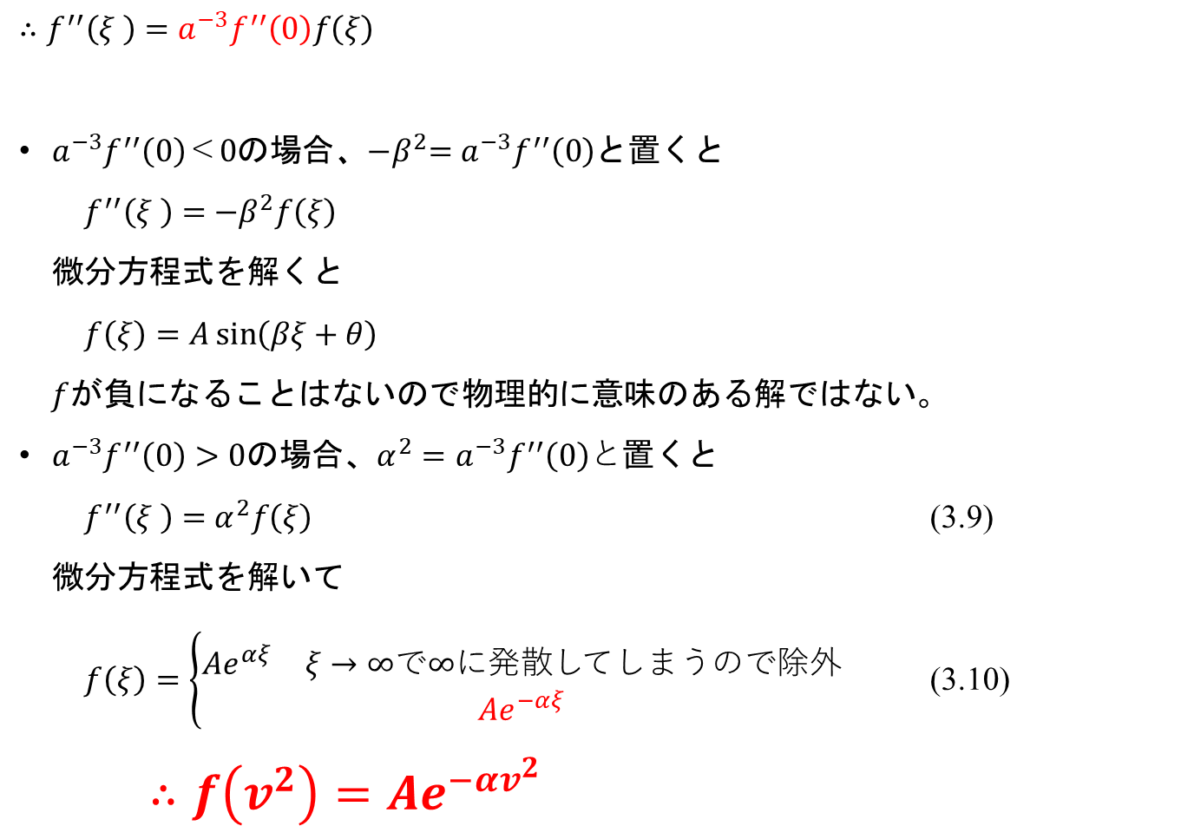
マクスウェルの仮定(3)
$∴f^{′′}\left(ξ \right)=a^{−3}f^{′′}\left(0\right)f\left(ξ\right)$
${a^{−3}f}^{′′}\left(0\right)＜0$の場合、${−β}^{2}={a^{−3}f}^{′′}\left(0\right)$と置くと
$f^{′′}\left(ξ \right)=$ ${−β}^{2}f\left(ξ\right)$
微分方程式を解くと
$f\left(ξ\right)=A\sin\left(βξ+θ\right)$
$f$が負になることはないので物理的に意味のある解ではない。
${a^{−3}f}^{′′}\left(0\right)>0$の場合、$α^{2}={a^{−3}f}^{′′}\left(0\right)と$置くと
$f^{′′}\left(ξ \right)=$ $α^{2}f\left(ξ\right)$ (3.9)
微分方程式を解いて
$f\left(ξ\right)=\left\{\begin{aligned}Ae^{αξ} ξ→∞\text{で}∞\text{に発散}してしまうので除外 \\ Ae^{−αξ}\end{aligned}\right.$ (3.10)
$∴f\left(v^{2}\right)=Ae^{−αv^{2}}$

Slide 25
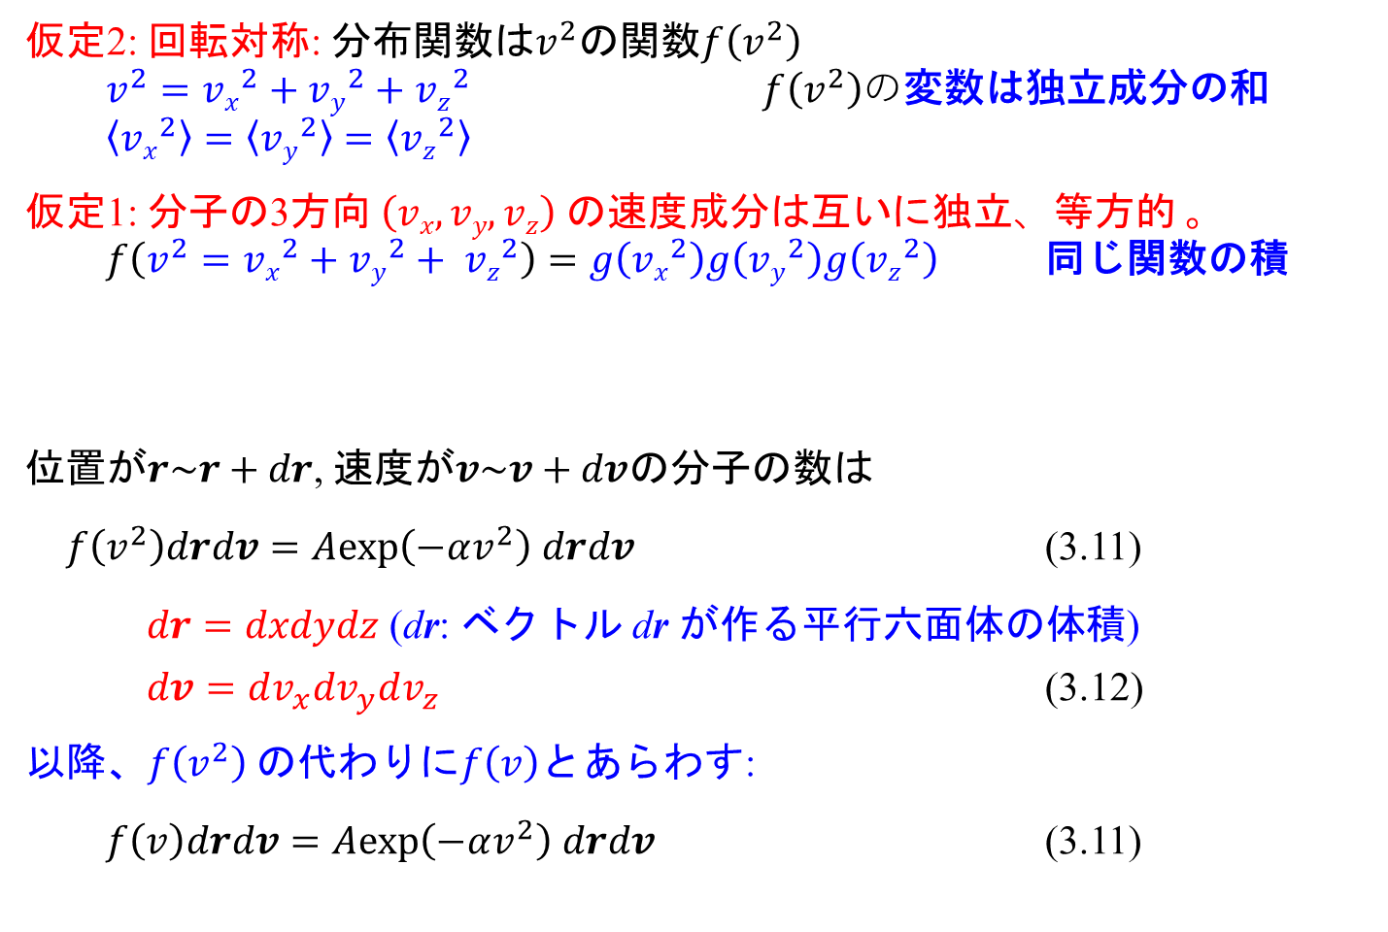
マクスウェル分布: まとめ
仮定2: 回転対称: 分布関数は$v^{2}$の関数$f\left(v^{2}\right)$
$v^{2}={vx}^{2}+{vy}^{2}+$ ${vz}^{2}$ $f\left(v^{2}\right)$の変数は独立成分の和
$\left\langle {vx}^{2}\right\rangle =\left\langle {vy}^{2}\right\rangle =\left\langle {vz}^{2}\right\rangle$
仮定1: 分子の3方向 $\left(vx, vy, vz\right)$ の速度成分は互いに独立$、$等方的 。
$f\left(v^{2}={vx}^{2}+{vy}^{2}+ {vz}^{2}\right)=g\left({vx}^{2}\right)g\left({vy}^{2}\right)g\left({vz}^{2}\right)$ 同じ関数の積
位置が$r\sim r+dr$, 速度が$v\sim v+dv$の分子の数は
$f\left(v^{2}\right)drdv=Aexp\left(−αv^{2}\right)$ $drdv$ (3.11)
$dr=dxdydz$ (dr: ベクトル dr が作る平行六面体の体積)
$dv=dv_{x}dv_{y}dv_{z}$ (3.12)
以降、$f\left(v^{2}\right)$ の代わりに$f\left(v\right)$とあらわす:
$f\left(v\right)drdv=Aexp\left(−αv^{2}\right)$ $drdv$ (3.11)
「変数の和が関数の積になる」という
条件から指数関数が出てくる
一般化、抽象化: 正準理論

Slide 26
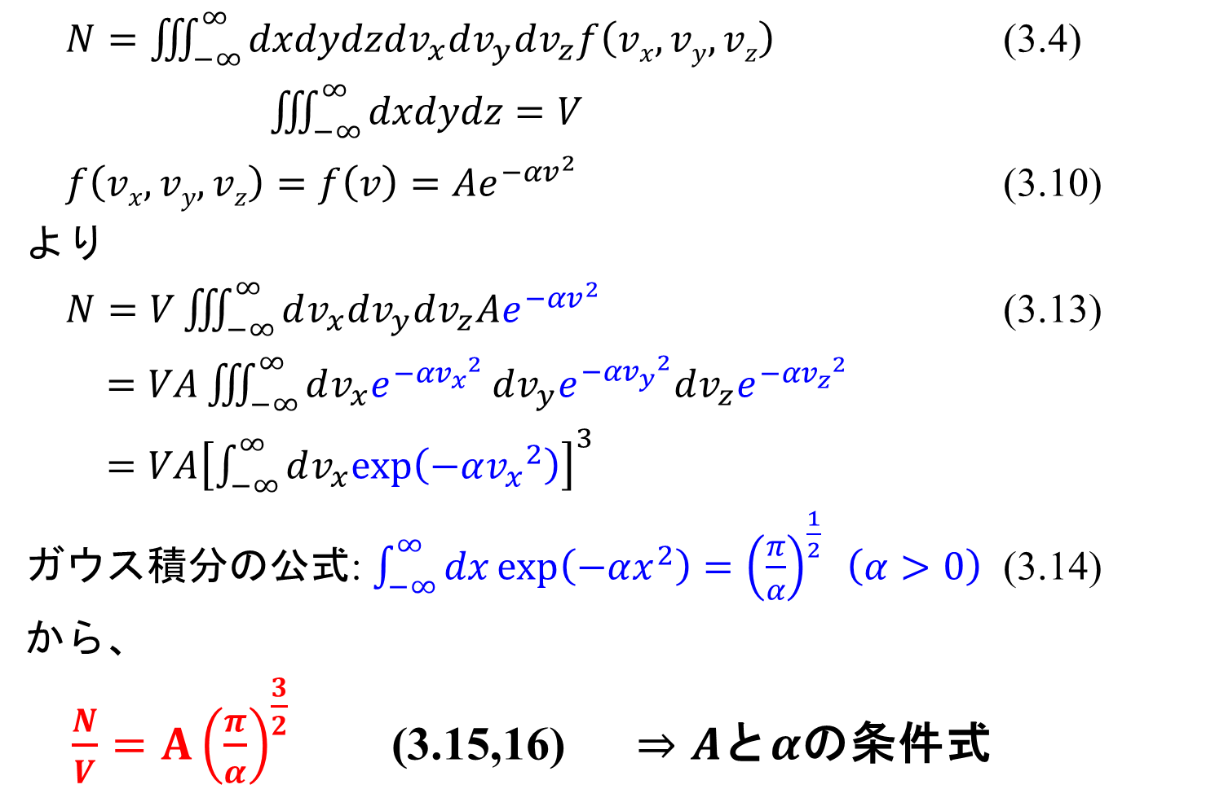
Aと𝜶の決定: 数密度 (規格化条件)
$N=\iiint_{−∞}^{∞}{dxdydzdv_{x}dv_{y}dv_{z}f\left(vx, vy, vz\right)}$ (3.4)
$\iiint_{−∞}^{∞}{dxdydz}=V$
$f\left(vx, vy, vz\right)=f\left(v\right)=Ae^{−αv^{2}}$ (3.10)
より
$N=V\iiint_{−∞}^{∞}{dv_{x}dv_{y}dv_{z}Ae^{−αv^{2}}}$ (3.13)
$=VA\iiint_{−∞}^{∞}{dv_{x}e^{−α{v_{x}}^{2}}}dv_{y}e^{−α{v_{y}}^{2}}dv_{z}e^{−α{v_{z}}^{2}}$
$=VA{\left[\int_{−∞}^{∞}{dv_{x}exp\left(−α{v_{x}}^{2}\right)}\right]}^{3}$
ガウス積分の公式: $\int_{−∞}^{∞}{dx\exp\left(−αx^{2}\right)={\left(\frac{π}{α}\right)}^{\frac{1}{2}} \left(α>0\right)}$ (3.14)
から、
$\frac{N}{V}=A{\left(\frac{π}{α}\right)}^{\frac{3}{2}}$ (3.15,16) $⇒A$と$α$の条件式

Slide 27


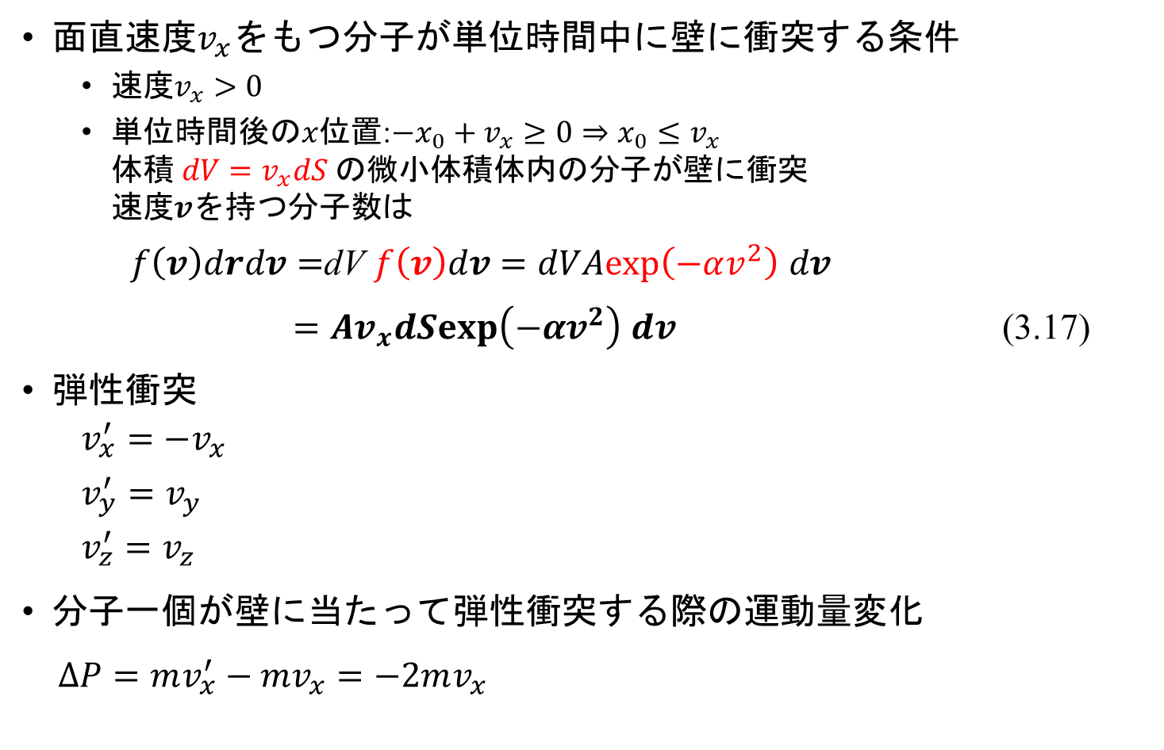





Aと𝜶の決定: 圧力
面直速度$v_{x}$をもつ分子が単位時間中に壁に衝突する条件
  速度$v_{x}>0$
  単位時間後の$x$位置:$−x_{0}+v_{x}≥0⇒x_{0}≤v_{x}$
  体積 $dV=v_{x}dS$の微小体積体内の分子が壁に衝突
  速度$v$を持つ分子数は
$f\left(v\right)drdv=$dV $f\left(v\right)dv=dVAexp\left(−αv^{2}\right) dv$
$=Av_{x}dSexp\left(−αv^{2}\right) dv$ (3.17)
弾性衝突
  $$v_{x}^{′}=−v_{x}$$
  $$v_{y}^{′}=v_{y}$$
  $$v_{z}^{′}=v_{z}$$
分子一個が壁に当たって弾性衝突する際の運動量変化
$∆P=mv_{x}^{′}−{mv}_{x}=−2mv_{x}^{}$
$$x_{0}$$
容器
$$v^{′}$$
$$v$$
$$x$$
$$0$$
$$v$$
$$z$$
$$y$$
$$dS$$
$$x$$
$$x$$

Slide 28
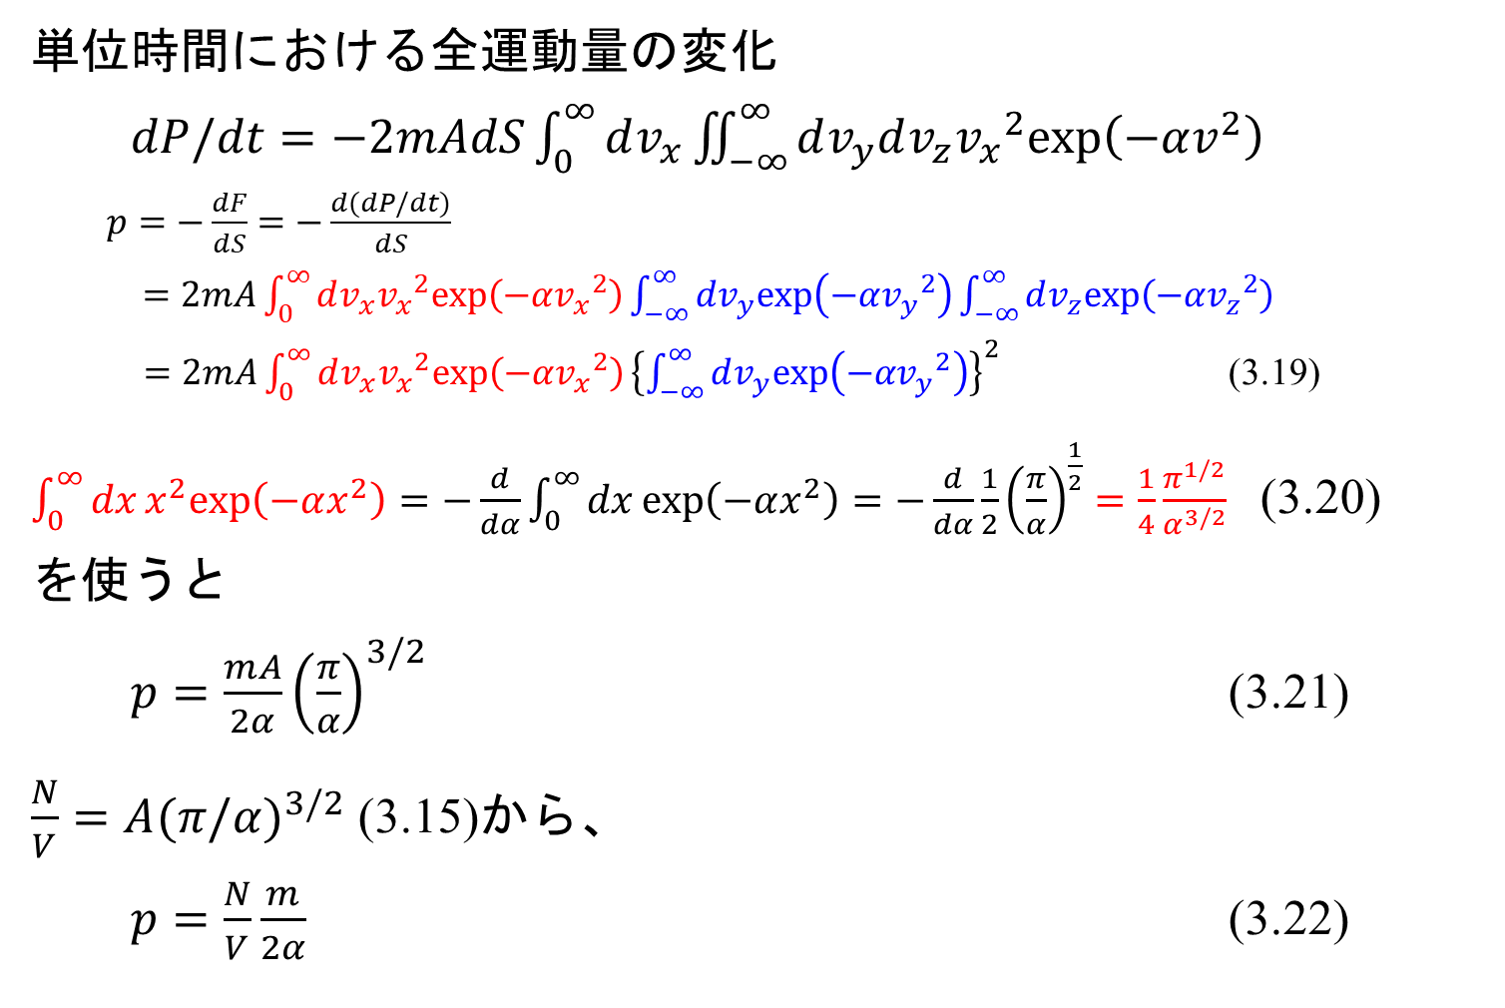
Aと𝜶の決定: 圧力
単位時間における全運動量の変化
$dP/dt=−2mAdS\int_{0}^{∞}{dv_{x}\iint_{−∞}^{∞}{dv_{y}dv_{z}{v_{x}}^{2}exp\left(−αv^{2}\right)}}$
$p=−\frac{dF}{dS}=−\frac{d(dP/dt)}{dS}$
$=2mA\int_{0}^{∞}{dv_{x}{v_{x}}^{2}exp\left(−α{v_{x}}^{2}\right)}\int_{−∞}^{∞}{dv_{y}exp\left(−α{v_{y}}^{2}\right)}\int_{−∞}^{∞}{dv_{z}exp\left(−α{v_{z}}^{2}\right)}$
$=2mA\int_{0}^{∞}{dv_{x}{v_{x}}^{2}exp\left(−α{v_{x}}^{2}\right)}{\left\{\int_{−∞}^{∞}{dv_{y}exp\left(−α{v_{y}}^{2}\right)}\right\}}^{2}$ (3.19)
$\int_{0}^{∞}{dx}x^{2}exp\left(−αx^{2}\right)=−\frac{d}{dα}\int_{0}^{∞}{dx}exp\left(−αx^{2}\right)=−\frac{d}{dα}\frac{1}{2}{\left(\frac{π}{α}\right)}^{\frac{1}{2}}=\frac{1}{4}\frac{π^{1/2}}{α^{3/2}}$ (3.20)
を使うと
$p=\frac{mA}{2α}{\left(\frac{π}{α}\right)}^{3/2}$ (3.21)
$\frac{N}{V}=A{(π/α)}^{3/2}$ (3.15)から、
$p=\frac{N}{V}\frac{m}{2α}$ (3.22)

Slide 29
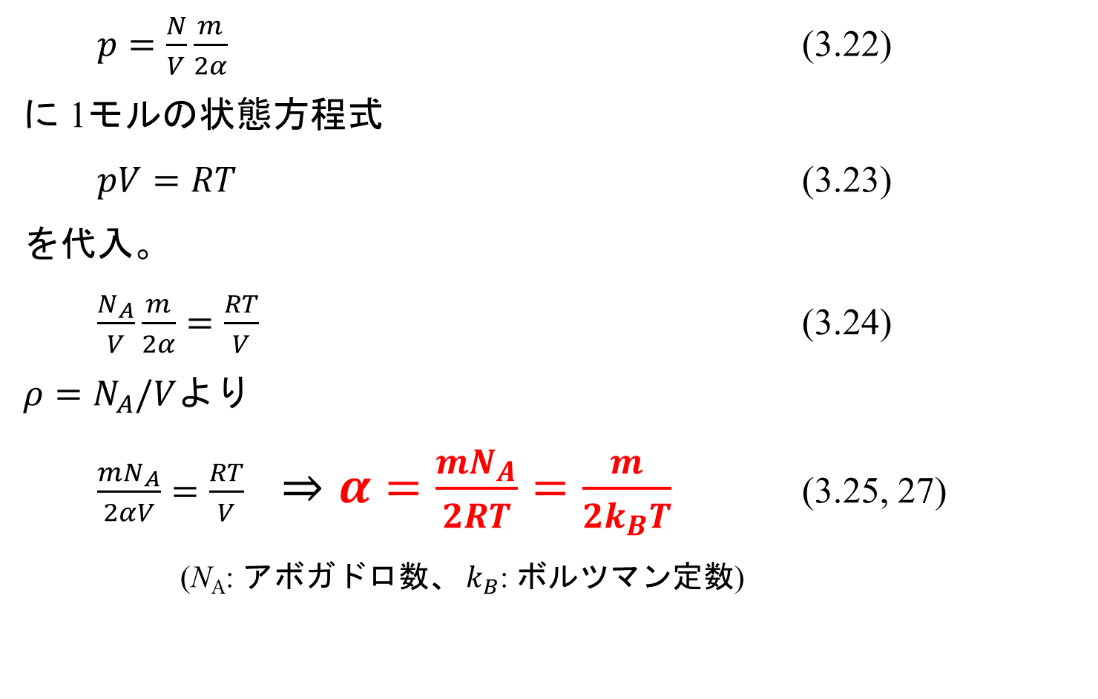
マクスウェルの速度分布則(1)
$p=\frac{N}{V}\frac{m}{2α}$ (3.22)
に 1モルの状態方程式
$pV=RT$ (3.23)
を代入。
$\frac{N_{A}}{V}\frac{m}{2α}=\frac{RT}{V}$ (3.24)
$ρ=N_{A}/V$より
$\frac{mN_{A}}{2αV}=\frac{RT}{V}$ $⇒α=\frac{mN_{A}}{2RT}=\frac{m}{2k_{B}T}$ (3.25, 27)
(N_{A}: アボガドロ数、 $k_{B}$: ボルツマン定数)

Slide 30
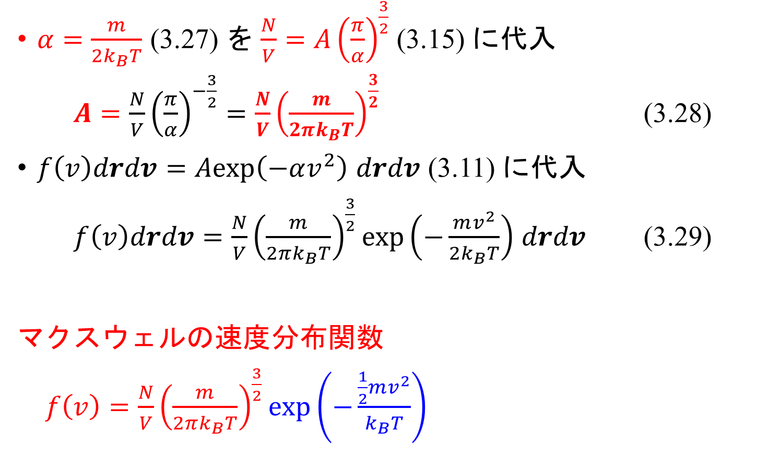


マクスウェルの速度分布則(2)
$α=\frac{m}{2k_{B}T}$ (3.27) を $\frac{N}{V}=A{\left(\frac{π}{α}\right)}^{\frac{3}{2}}$ (3.15) に代入
$A=\frac{N}{V}{\left(\frac{π}{α}\right)}^{−\frac{3}{2}}=\frac{N}{V}{\left(\frac{m}{2πk_{B}T}\right)}^{\frac{3}{2}}$ (3.28)
$f\left(v\right)drdv=Aexp\left(−αv^{2}\right)$ $drdv$ (3.11) に代入
$f\left(v\right)drdv=\frac{N}{V}{\left(\frac{m}{2πk_{B}T}\right)}^{\frac{3}{2}}exp\left(−\frac{mv^{2}}{2k_{B}T}\right)$ $drdv$ (3.29)
マクスウェルの速度分布関数
$f\left(v\right)=\frac{N}{V}{\left(\frac{m}{2πk_{B}T}\right)}^{\frac{3}{2}}exp\left(−\frac{\frac{1}{2}mv^{2}}{k_{B}T}\right)$
速度0の分子が一番多い?
分布関数$f\left(v\right)$
$$v_{x}$$

Slide 31
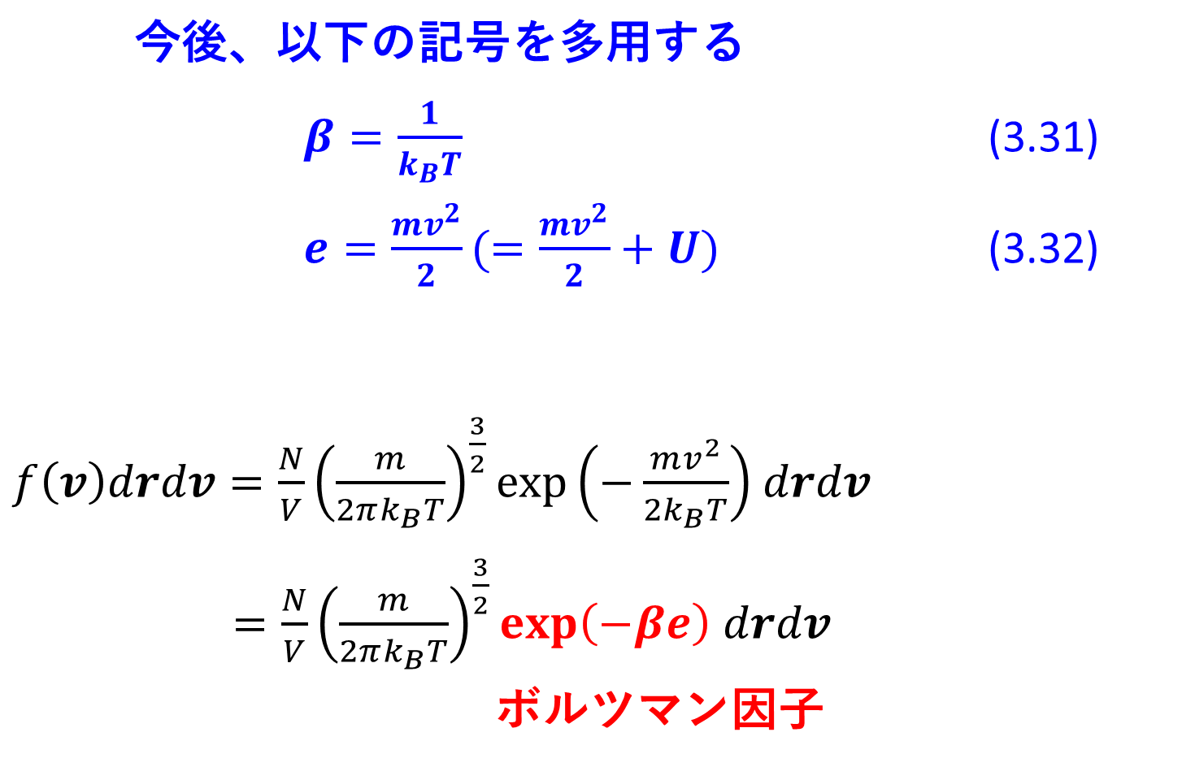
ボルツマン定数・ボルツマン因子
今後、以下の記号を多用する
$β=\frac{1}{k_{B}T}$ (3.31)
$e=\frac{mv^{2}}{2}(=\frac{mv^{2}}{2}+U)$ (3.32)
$f\left(v\right)drdv=\frac{N}{V}{\left(\frac{m}{2πk_{B}T}\right)}^{\frac{3}{2}}exp\left(−\frac{mv^{2}}{2k_{B}T}\right)$ $drdv$
$=\frac{N}{V}{\left(\frac{m}{2πk_{B}T}\right)}^{\frac{3}{2}}exp\left(−βe\right)$ $drdv$
ボルツマン因子

Slide 32

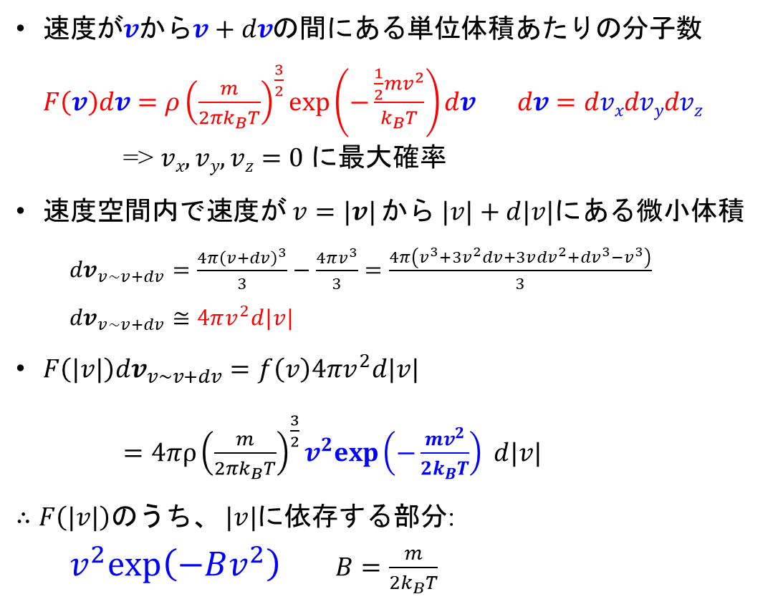
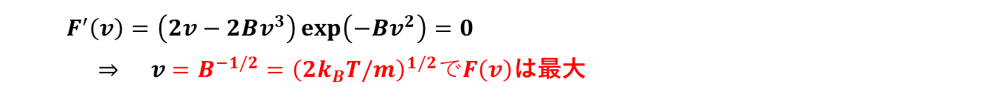






速度分布
速度が$v$から$v+dv$の間にある単位体積あたりの分子数
$F\left(v\right)dv=ρ{\left(\frac{m}{2πk_{B}T}\right)}^{\frac{3}{2}}exp\left(−\frac{\frac{1}{2}mv^{2}}{k_{B}T}\right)dv$ $dv=dvxdvydvz$
=> $vx, vy, vz=0$ に最大確率
速度空間内で速度が$v=|v|$ から $|v|+d|v|$にある微小体積
  ${dv}_{v\sim v+dv}=\frac{4π{\left(v+dv\right)}^{3}}{3}−\frac{4πv^{3}}{3}=\frac{4π\left(v^{3}+3v^{2}dv+3v{dv}^{2}+{dv}^{3}−v^{3}\right)}{3}$
  ${dv}_{v\sim v+dv}≅4πv^{2}d|v|$
$F\left(|v|\right){dv}_{v\sim v+dv}=f\left(v\right)4πv^{2}d|v|$
$=4πρ{\left(\frac{m}{2πk_{B}T}\right)}^{\frac{3}{2}}v^{2}exp\left(−\frac{mv^{2}}{2k_{B}T}\right) d|v|$
$∴F\left(|v|\right)$のうち、 $|v|$に依存する部分:
$v^{2}exp\left(−Bv^{2}\right)$ $B=\frac{m}{2k_{B}T}$
$$v_{z}$$
$$v$$
$$v+dv$$
$$O$$
$$v_{y}$$
速度空間
$$v_{x}$$
速度0の分子の割合は0
$$F\left(v\right)$$
$${\left(\frac{2k_{B}T}{m}\right)}^{1/2}$$
  $$F^{′}\left(v\right)=\left(2v−2Bv^{3}\right)\exp\left(−Bv^{2}\right)=0$$
  $⇒ v=B^{−1/2}={\left(2k_{B}T/m\right)}^{1/2}でF\left(v\right)$は最大

Slide 33
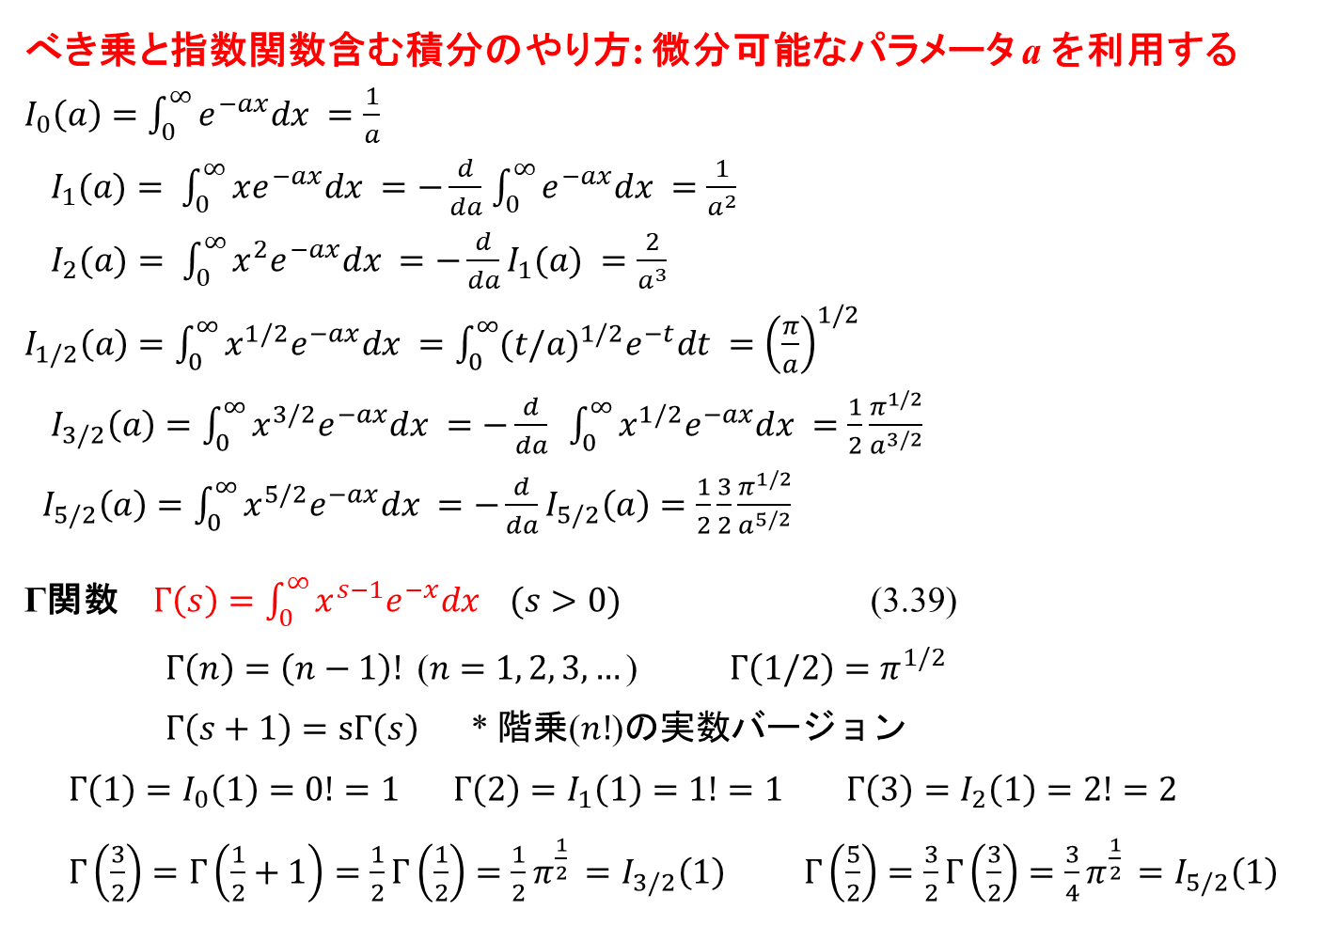
べき乗を含む指数関数の積分: Γ関数
べき乗と指数関数含む積分のやり方: 微分可能なパラメータ a を利用する
$I_{0}\left(a\right)=\int_{0}^{∞}{e^{−ax}dx }=\frac{1}{a}$
$I_{1}(a)= \int_{0}^{∞}{xe^{−ax}dx }=−\frac{d}{da}$ $\int_{0}^{∞}{e^{−ax}dx }=\frac{1}{a^{2}}$
$I_{2}(a)= \int_{0}^{∞}{x^{2}e^{−ax}dx }=−\frac{d}{da}I_{1}(a) =\frac{2}{a^{3}}$
$I_{1/2}\left(a\right)=\int_{0}^{∞}{x^{1/2}e^{−ax}dx }=\int_{0}^{∞}{{(t/a)}^{1/2}e^{−t}dt }={\left(\frac{π}{a}\right)}^{1/2}$
$I_{3/2}\left(a\right)=\int_{0}^{∞}{x^{3/2}e^{−ax}dx }=−\frac{d}{da} \int_{0}^{∞}{x^{1/2}e^{−ax}dx }=\frac{1}{2}\frac{π^{1/2}}{a^{3/2}}$
$I_{5/2}\left(a\right)=\int_{0}^{∞}{x^{5/2}e^{−ax}dx }=−\frac{d}{da}I_{5/2}\left(a\right)=\frac{1}{2}\frac{3}{2}\frac{π^{1/2}}{a^{5/2}}$
Γ関数 $Γ\left(s\right)=\int_{0}^{∞}{x^{s−1}e^{−x}dx} (s>0)$ (3.39)
  $Γ\left(n\right)=\left(n−1\right)! \text{(}n=1, 2, 3,…\text{)}$ $Γ\left(1/2\right)=π^{1/2}$
  $Γ\left(s+1\right)=sΓ\left(s\right)$ * 階乗($n!$)の実数バージョン
  $Γ\left(1\right)=I_{0}\left(1\right)=0!=1$ $Γ\left(2\right)=I_{1}\left(1\right)=1!=1$ $Γ\left(3\right)=I_{2}\left(1\right)=2!=2$
  $Γ\left(\frac{3}{2}\right)=Γ\left(\frac{1}{2}+1\right)=\frac{1}{2}Γ\left(\frac{1}{2}\right)=\frac{1}{2}π^{\frac{1}{2} }=I_{3/2}\left(1\right)$ $Γ\left(\frac{5}{2}\right)=\frac{3}{2}Γ\left(\frac{3}{2}\right)=\frac{3}{4}π^{\frac{1}{2} }=I_{5/2}\left(1\right)$

